Slide 1
Эпоха Петра Великого
«То академик,
то герой,
то мореплаватель,
то плотник»
А.С.Пушкин.

Slide 2
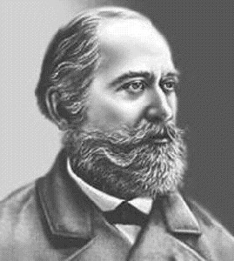
«Никогда ни один народ не совершал такого подвига, какой был совершен русским народом в первую четверть XVIII века. Человека, руководящего этим народом, можно назвать величайшим историческим деятелем».
С.М.Соловьев

Slide 3
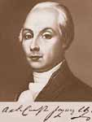
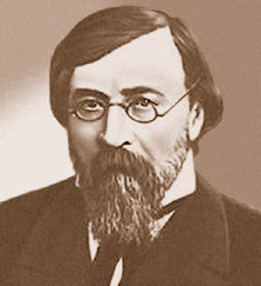
Радищев признавал Петра «мужем
необыкновенным», но отмечая
его заслуги, упрекал его в усилении
крепостного гнета.
Чернышевский видел в Петре
«идеал патриота», вместе с тем
указывал, что преобразования
не изменили положение
трудового народа.

Slide 4
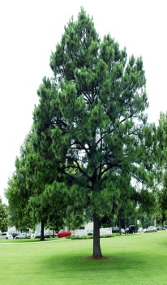
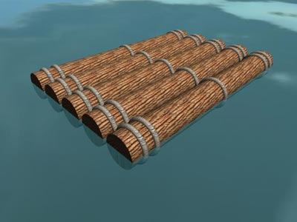
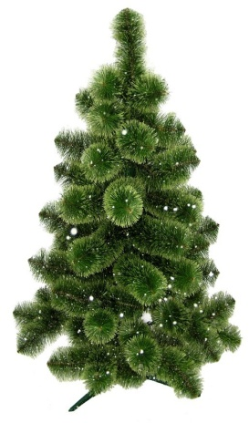
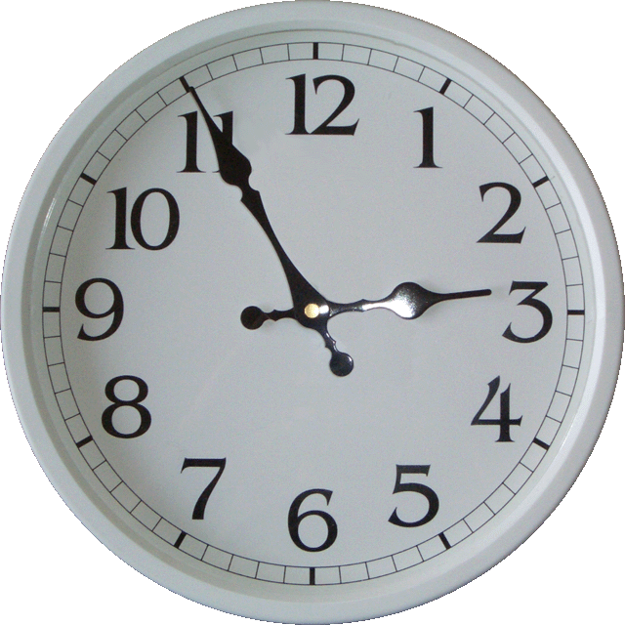
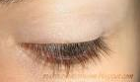
Ь
Т Д
3
ах
в
,,
ЬТ
,
,,,
О А
а
о
в
х

Slide 5
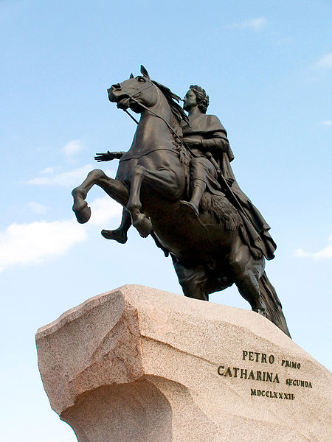
Этьен Фальконе Памятник Петру I, 1768—1770гг. гранит, бронза. Высота: 10,4 м Сенатская площадь

Slide 6
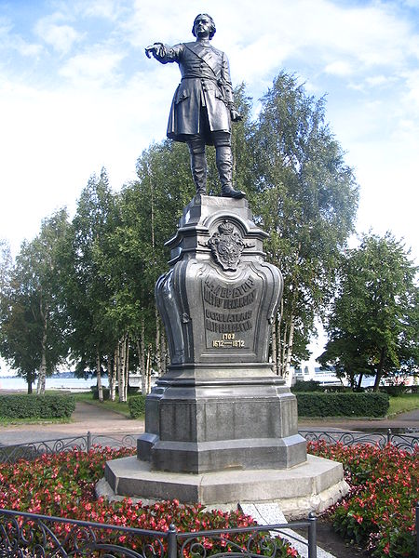
Памятник
Петру I
в
г. Петрозаводске

Slide 7
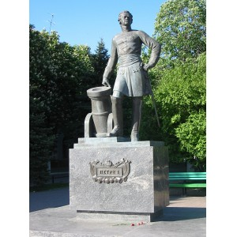
Памятник Петру Первому в г.Азове

Slide 8
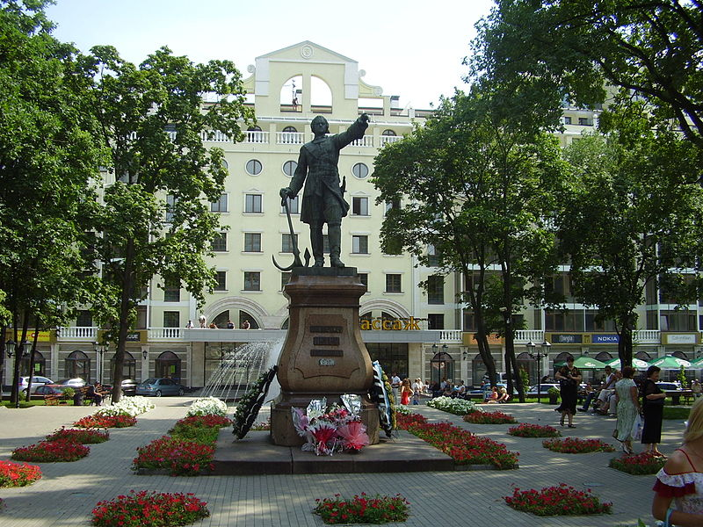
Памятник Петру Великому
в г.Воронеже

Slide 9
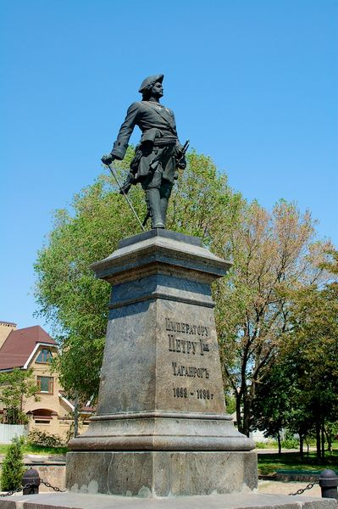
Памятник Петру I —работа скульптора
М. М. Антокольского, установленный в Таганроге в 1903 г.

Slide 10
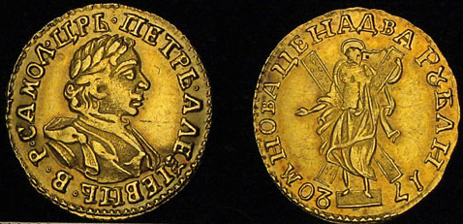
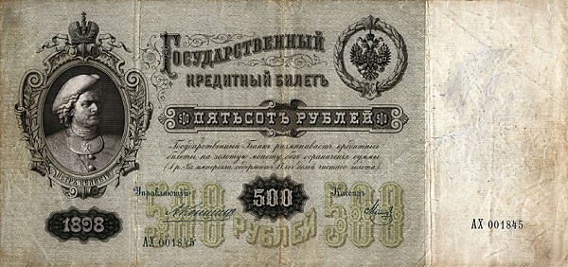
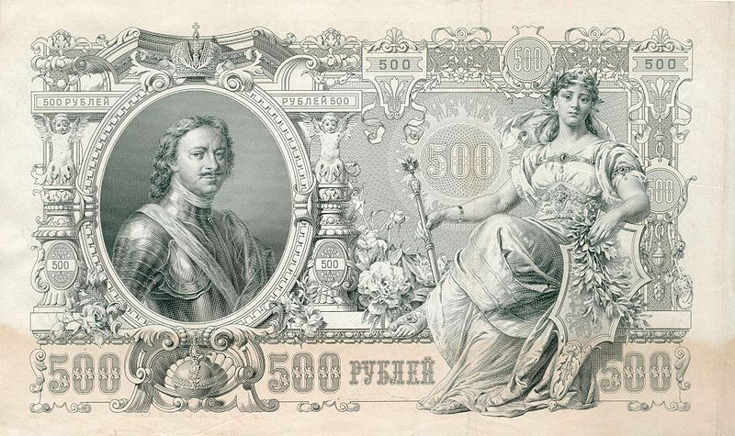
1898 г.
1912 г.

Slide 11
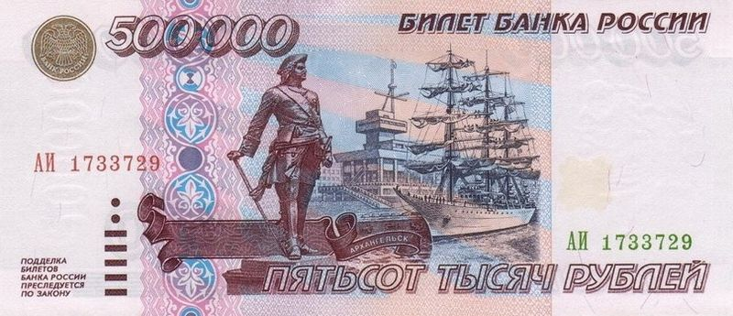
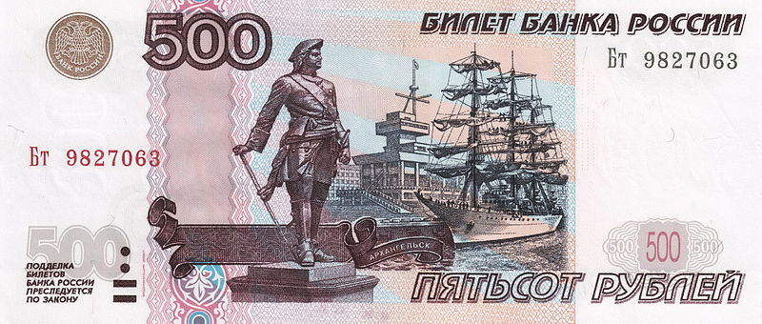
1995 г.

Slide 12
Памятник Петру I —работа скульптора
М. М. Антокольского, установленный в Таганроге в 1903 г.

Slide 13
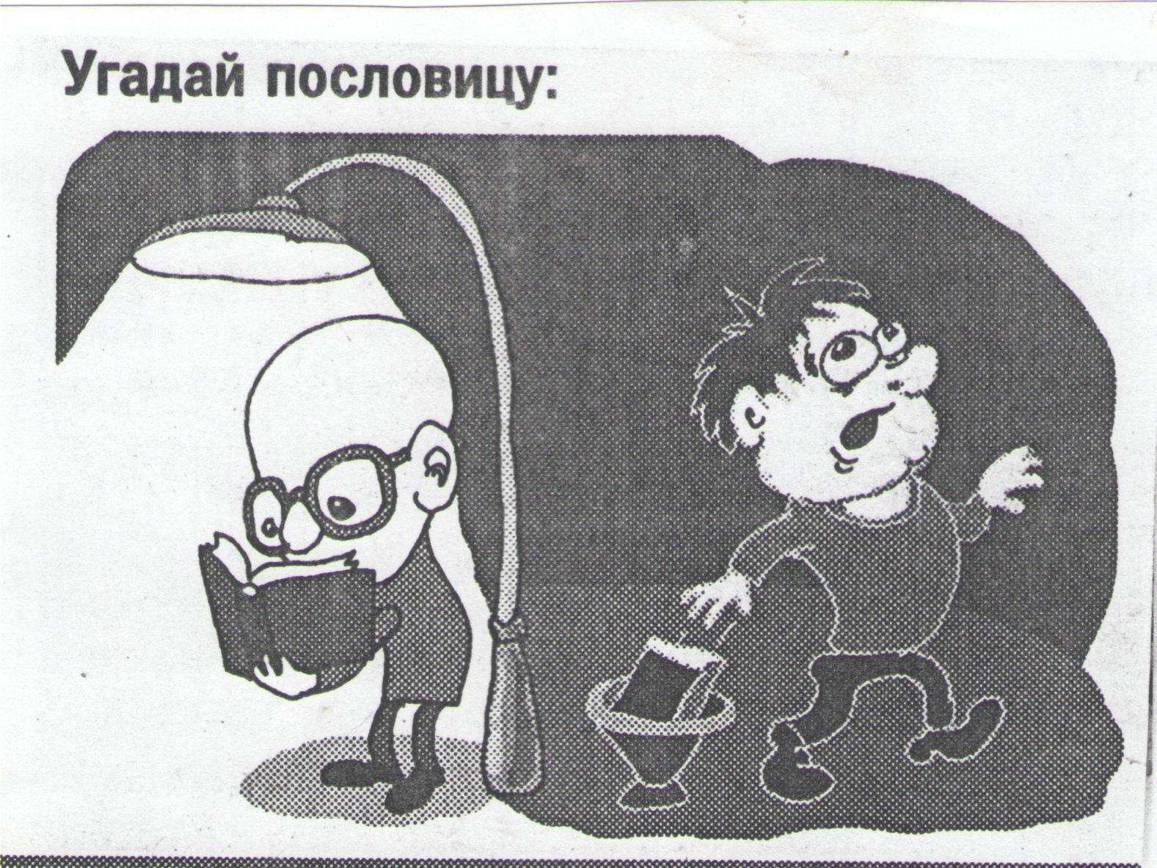

Slide 14
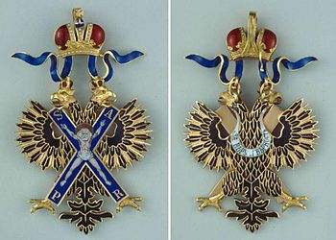
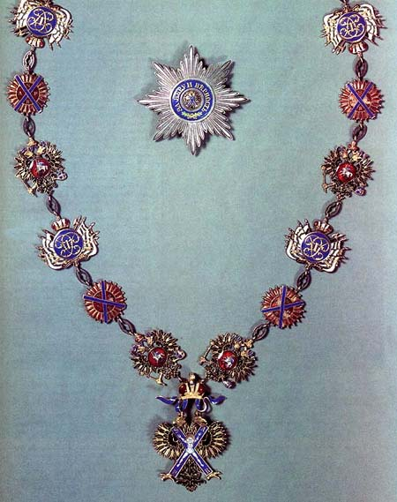
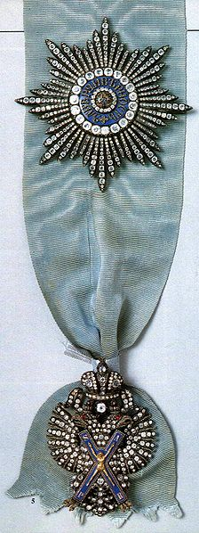
Орден Андрея Первозванного

Slide 15
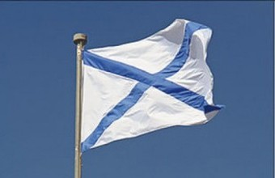
Андреевский флаг

Slide 16
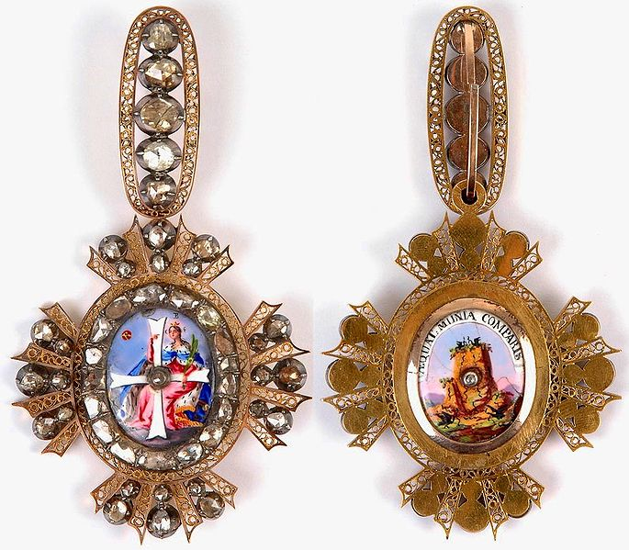
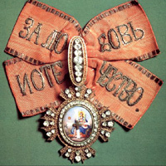
Орден Святой Екатерины

Slide 17
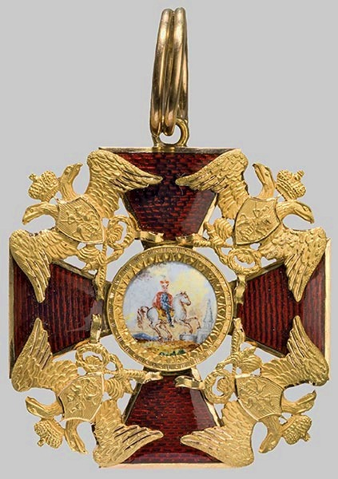
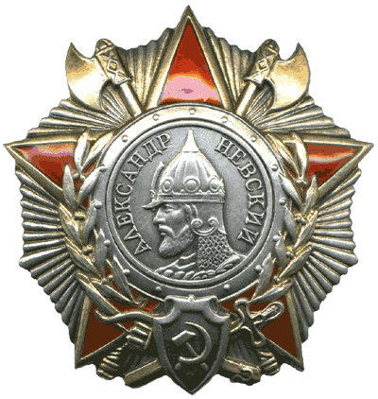
Орден Александра Невского.
Учрежден в 1942 г. для награждения командного состава за выдающиеся заслуги в организации и руководстве боевыми операциями и за достигнутые в результате этих операций успехи в боях за Родину.
Орден Александра Невского

Slide 18
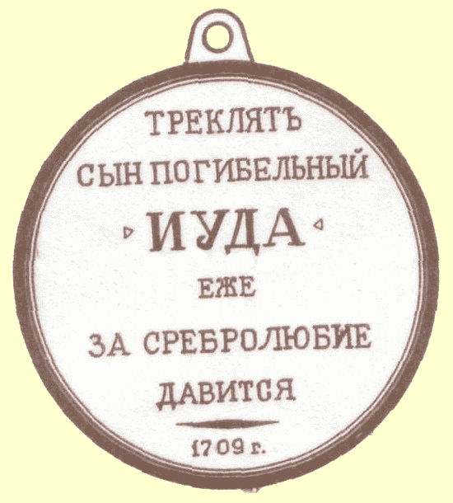
«Иудина медаль» (Мазепе за предательство). 1709 г.
На аверсе изображен Повесившийся на осине Иуда, «внизу десять Серебреников лежащих и при них мешок…». Справа по кругу расположена надпись: «Мазепе за предательство».
На реверсе надпись: «Треклят сын погибельный Иуда еже за сребролюбие давится».

Slide 19
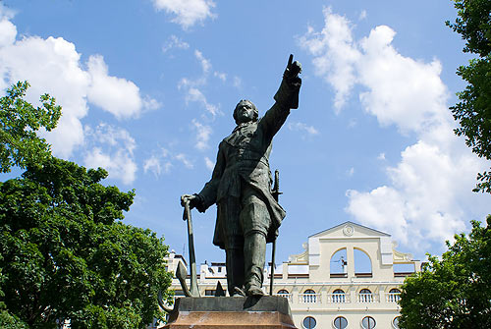
«Жить для пользы и славы государства и Отечества, не жалеть здоровья
и самой жизни
для общего блага»

